Slide 1

Problemas de sueño
en estudiantes universitarios
PC1 · Emprendimiento I
Territorio: Deporte, salud y descanso
Notes:
Abrir explicando que el territorio escogido es Deporte, salud y descanso y que se decidió profundizar en descanso, específicamente sueño durante el ciclo académico.

Slide 2

1. Problema
Formulación inicial
Dificultad de los estudiantes universitarios para mantener un sueño suficiente, regular y de buena calidad durante el ciclo académico.
Consecuencias preliminares a investigar: cansancio, menor concentración y deterioro del bienestar/desempeño durante el día.
Pregunta guía
¿Qué dificulta mantener un sueño adecuado durante el ciclo y qué ocurre cuando no se consigue?
PC1 · Emprendimiento I · Territorio: Deporte, salud y descanso
Notes:
No presentar solución todavía. El objetivo de la PC1 es demostrar el problema, su urgencia, sus consecuencias y los sustentos.

Slide 3
2. ¿Es urgente?
Frecuencias altas en poblaciones universitarias peruanas
62.5%
50.9%
75.3%
Mala calidad de sueño
Mala calidad de sueño
Problemas de sueño
293 estudiantes UDEP · 75.1% Ingeniería
Castillo-Horna & Tapia-Bellina, 2024
381 estudiantes URP, Lima · Ingeniería + 3 facultades
Gutierrez-Velarde et al., 2023
279 estudiantes UNAP · diferentes carreras
Murrieta-Ruiz et al. · datos COVID-19
Conclusión
El problema aparece en distintas poblaciones universitarias peruanas; no parece un caso aislado.
Nota: los porcentajes corresponden a las poblaciones estudiadas y no constituyen una estimación nacional.
Fuentes secundarias: SciELO Perú · Frontiers in Public Health · ScienceDirect
Notes:
Explicar que no se encontró una estimación nacional representativa; por eso se usan estudios peruanos en distintas poblaciones y se evita generalizar a todos los universitarios del país.

Slide 4
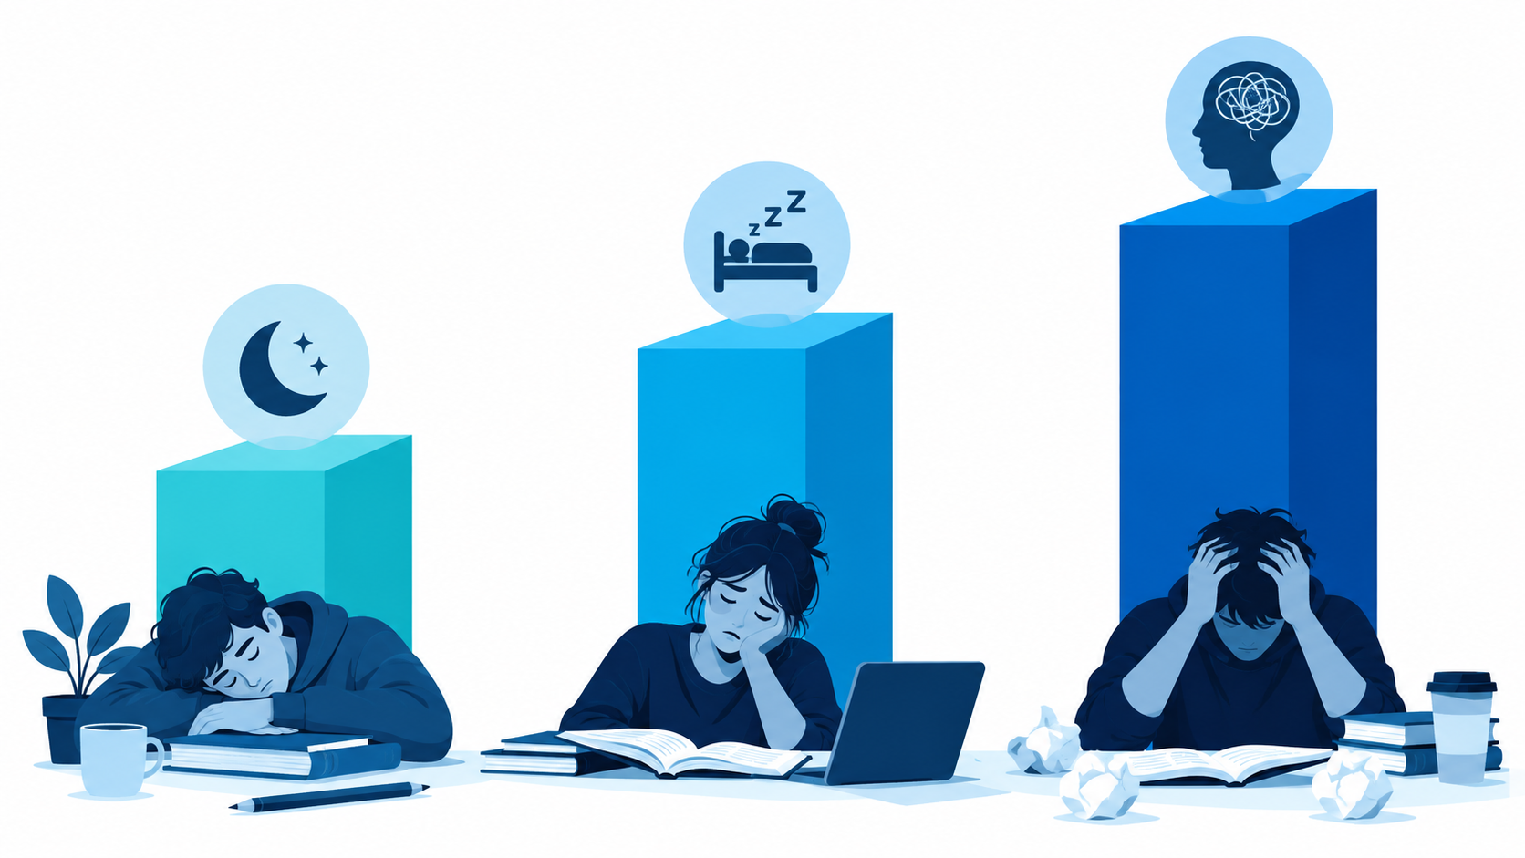
3. Consecuencias documentadas
No se trata solo de dormir menos
Menor rendimiento académico
Mayor somnolencia diurna
Peor bienestar psicológico
El sueño inadecuado se relaciona negativamente con el rendimiento académico universitario.
La alteración del sueño se relaciona con somnolencia diurna y peor rendimiento académico.
En universitarios peruanos, la mala calidad de sueño se asocia con ansiedad, depresión y estrés.
Suardiaz-Muro et al., 2020
Seoane et al., 2020
Vilchez-Cornejo et al., 2016
Consecuencias sustentadas con revisión sistemática, metaanálisis y estudio peruano.
Notes:
Usar lenguaje cuidadoso: asociarse o relacionarse, no afirmar causalidad.

Slide 5

4. Evidencia primaria
Encuesta exploratoria propia · estudiantes UTEC · n = 8
5 de 8
5 de 8
8 de 8
duermen menos de 7 horas en una semana normal
sacrifican sueño frecuentemente por actividades universitarias
empeora durante semanas de finales
Factores más reportados
7/8 Carga académica o entregas
6/8 Estudiar para evaluaciones
5/8 Estrés o preocupaciones
Resultados exploratorios, no representativos de toda la población UTEC.
Fuente primaria: encuesta propia, septiembre 2026.
Notes:
Aclarar que la muestra es pequeña. Usar “5 de 8 encuestados”, no “62.5% de UTEC”.

Slide 6
5. ¿Cómo los está afectando?
Consecuencias reportadas en nuestra exploración
7 de 8
5 de 8
5 de 8
5 de 8
Cansancio
Somnolencia durante clases
Dificultad para concentrarse
Menor productividad
“El ciclo pasado me dormí durante la última media hora de un examen, mi cuerpo ya no aguantaba.”
— Estudiante UTEC, encuesta exploratoria
Los hallazgos exploratorios son consistentes con la literatura sobre somnolencia diurna y rendimiento académico.
Fuente primaria: encuesta propia, septiembre 2026.
Notes:
Usar esta diapositiva para humanizar el problema con el testimonio y conectar con las fuentes secundarias.

Slide 7
6. Segmentación sincera
Basada en una variable que sí medimos directamente
Criterio: frecuencia con la que el estudiante sacrifica sueño por actividades universitarias.
Alta afectación académica
Afectación ocasional
Baja afectación
5 de 8
2 de 8
1 de 8
Duermen menos de lo necesario frecuentemente.
A veces sacrifican sueño por actividades universitarias.
Rara vez o nunca sacrifica sueño por actividades universitarias.
Sustento lógico
La frecuencia distingue a estudiantes para quienes el problema es recurrente de quienes lo viven de forma ocasional.
Contexto donde se intensifica: 8/8 finales · 7/8 parciales · 7/8 semanas con muchas entregas/proyectos.
Fuente primaria: encuesta propia, septiembre 2026. n=8.
Notes:
Esta es la corrección clave: no segmentar por causas como estrés/celular/transporte, porque las preguntas permitían marcar varias opciones. La segmentación se basa en frecuencia, una variable que sí medimos directamente.

Slide 8
7. Segmento objetivo preliminar
Estudiantes universitarios que frecuentemente sacrifican horas de sueño por actividades académicas, especialmente durante evaluaciones y entregas.
Por qué empezar ahí
• Urgencia: el problema ocurre de forma recurrente.
• Consecuencias: cansancio, somnolencia y concentración aparecen en la encuesta.
• Alcance: es un público cercano y fácil de investigar.
No afirmamos que este sea “todo UTEC”: es el segmento más lógico para seguir investigando.
Notes:
Esta diapositiva apunta al 20: segmento objetivo elegido por urgencia, consecuencias y sustento lógico. Mantenerlo como preliminar porque se basa en evidencia exploratoria.

Slide 9
Fuentes
Links para sustento secundario y fuente primaria
Castillo-Horna & Tapia-Bellina (2024)
https://www.scielo.org.pe/scielo.php?pid=S0034-85972024000100032&script=sci_arttext
Gutierrez-Velarde et al. (2023)
https://www.frontiersin.org/journals/public-health/articles/10.3389/fpubh.2023.932718/full
Murrieta-Ruiz et al.
https://www.sciencedirect.com/science/article/abs/pii/S0034745023001130
Suardiaz-Muro et al. (2020)
https://pubmed.ncbi.nlm.nih.gov/32627159/
Seoane et al. (2020)
https://www.sciencedirect.com/science/article/pii/S1087079220300769
Vilchez-Cornejo et al. (2016)
https://www.scielo.cl/scielo.php?pid=S0717-92272016000400002&script=sci_arttext
Formulario usado para fuente primaria
https://docs.google.com/forms/d/e/1FAIpQLSe6Z-qs1oaywC5-p0SmJBevGG3P8m1KFMHP4iWU-GhCcB803A/viewform
Fuente primaria: encuesta exploratoria propia a estudiantes UTEC, septiembre 2026, n=8. Resultados no representativos de toda la población UTEC.
Referencias completas disponibles en la guía de armado.
Notes:
Usar esta diapositiva como respaldo, no necesariamente leerla durante la exposición.

